Slide 1


활성화 함수
안서현
SMARCLE

Slide 2



CONTENTS
01
02
활성화 함수란?
다양한 활성화 함수
공감마녀의 매직 PPT

Slide 3
01.
활성화 함수란?
Neural Network
Input
Hidden Layer
가중치
10
Output
??
30

Slide 4
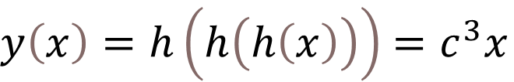


01.
활성화 함수란?
예 시
$$h\left(x\right)=cx$$
가 3층으로 구성
$y\left(x\right)=h\left(h\left(h\left(x\right)\right)\right)$ $=c^{3}x$
$$w\left(x\right)=c^{3}x$$
가 1층으로 구성된 것과 같은데?

Slide 5
01.
활성화 함수란?
Neural Network
Input
Hidden Layer
활성화 함수
10
Output
??
활성화 함수
30

Slide 6
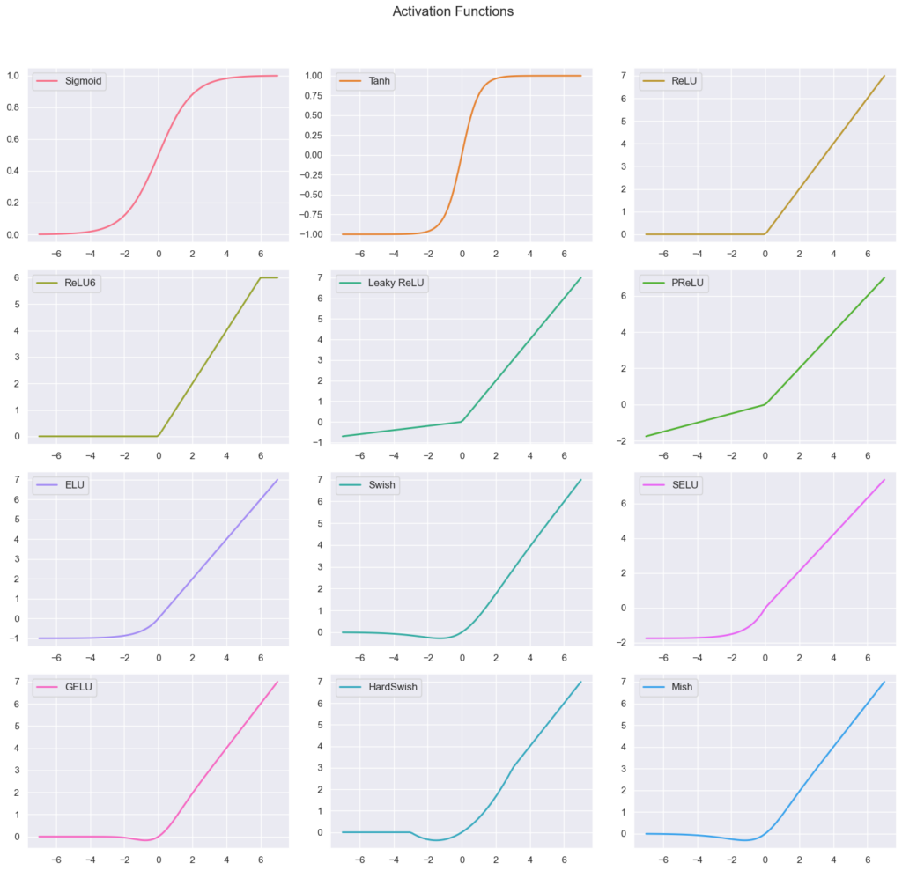
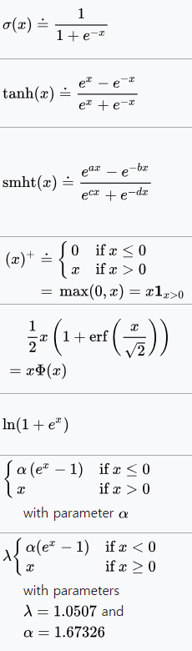
02.
다양한 활성화 함수 - Sigmoid

Slide 7
02.
다양한 활성화 함수 - Tanh

Slide 8
02.
다양한 활성화 함수 - ReLU

Slide 9

02.
다양한 활성화 함수 – Leaky ReLU

Slide 10

02.
다양한 활성화 함수 - PReLU

Slide 11

감사합니다.

